Slide 1
Học máy trong phân tích kinh doanh
Bài Học
Tổng quan về máy học (tt)
Giảng viên:
TS. Trần Duy Thanh
Email: thanhtd@uel.edu.vn
Blog: https://tranduythanh.com

Slide 2
Mục tiêu bài học
Sinh viên nắm được các khái niệm và ứng dụng liên quan tới các mô hình máy học về Completion, Machine Translation.
Giải thích được tầm quan trọng của phân tích kinh doanh, biết được các công cụ phân tích kinh doanh phổ biến.
Xác định được lợi ích của việc áp dụng mô hình mày học trong phân tích kinh doanh
Xác định được các ưu điểm và nhược điểm của các mô hình máy học.

Slide 3
Nội dung bài học
1.2.4. Completion
1.2.5. Machine Translation
1.3. Máy học trong phân tích kinh doanh
1.3.1. Phân tích kinh doanh
1.3.2. Công cụ phân tích kinh doanh
1.3.3. Ứng dụng của máy học trong phân tích kinh doanh
1.3.4. Ưu điểm và nhược điểm của máy học

Slide 4
1.2.4. Completion
Completion là bài toán điền những giá trị còn thiếu của một điểm dữ liệu. Trong nhiều bài toán thực tế, việc thu thập toàn bộ thông tin của một điểm dữ liệu là không khả thi. Nhiệm vụ của bài toán này là dựa trên mối tương quan giữa các điểm dữ liệu để dự đoán những giá trị còn thiếu.
Ví dụ như ta rất khó mà thu thập được đầy đủ các thông tin phản hồi của khách hàng liên quan tới sản phẩm hay dịch vụ. Ta thấy trong các hệ thống thương mại điện tử, khi khách hàng mua sản phẩm ta mong muốn khách hàng sẽ để lại các đánh giá, nhưng hầu như tỉ lệ mà khách hàng để lại các đánh giá này rất là ít, điều đó có nghĩa là việc dựa vào các đánh giá này để đưa ra các quyết định là chưa hẳn hiệu quả.

Slide 5
1.2.4. Completion
Và việc thu thập thông tin của khách hàng cũng rất khó, không phải lúc nào ta cũng thu thập hết được thông tin và cũng chưa chắc gì thông tin này cung cấp là chính xác, đơn giản khách hàng chỉ cung cấp đại dữ liệu để qua các bước tiếp theo. Hoặc hệ thống của ta phải bỏ qua các yêu cầu nhập liệu vì nếu yếu cầu quá phức tạp thì người sử dụng có thể rời bỏ hệ thống. Do đó nếu dựa vào thông tin chi tiết của khách hàng để ra các quyết định nào đó cũng chưa hẳn chính xác vì nó còn thiếu quá nhiều thông tin, dẫn tới ta phải có các giải pháp completion phù hợp.

Slide 6
1.2.4. Completion
Ví dụ xử lý Missing Data trong Python
Lọc dữ liệu bị thiếu (Filtering Out Missing Data)
Điền dữ liệu còn thiếu(Filling In Missing Data)

Slide 7
1.2.4. Completion
Lọc dữ liệu bị thiếu (Filtering Out Missing Data)
from numpy import nan as NA import pandas as pd
data = pd.DataFrame([[1., 6.5, 3.], [1., NA, NA], [NA, NA, NA], [NA, 6.5, 3.]]) print(data) print("-"*10) cleaned = data.dropna() print(cleaned) cleaned2=data.dropna(how='all') print(cleaned2)

Slide 8
1.2.4. Completion
Điền dữ liệu còn thiếu(Filling In Missing Data)
from numpy import nan as NA import pandas as pd data = pd.DataFrame([[1., 6.5, 3.], [1., NA, NA], [NA, NA, NA], [NA, 6.5, 3.]]) print(data) print("-"*10) cleaned=data.fillna(data.mean()) print(cleaned)

Slide 9
1.2.4. Completion
Một số bài toán liên quan tới Completion:
Các hệ thống khuyến nghị (Recommendation System)
Các bài toán Xếp hạng (Ranking)
Các bài toán truy suất thông tin (Information retrieval)
Các bài toán khử nhiễu (Denoising)

Slide 10
1.2.4. Completion
Các hệ thống khuyến nghị(Recommendation System):
Hệ thống gợi ý là một hệ thống lọc thông tin để dự đoán về sở thích của người dùng đối với mặt hàng mà họ quan tâm, sau đó đưa ra các đề xuất hợp lí có hiệu quả.
Hình thức này được sử dụng để cung cấp các kiến nghị, gợi ý trên nhiều lĩnh vực như:
YouTube giới thiệu video
Netflix đề xuất phim theo sở thích: Netflix contest
Shopee & Tiki, Amazon giới thiệu sản phẩm liên quan cần mua
Facebook, Zalo để giới thiệu bạn bè quen biết cũng như các sản phẩm quảng cáo khác…

Slide 11



















1.2.4. Completion
Ví dụ Recommendation System:
e-Commerce Database
DATA PREPROCESSING
1
2
E-Commerce website
visit
Time Filtering, and Cleaning Data
Class Modeling
For Database
Customers
BUILD ML.Recommend MODEL
Login the system
no
3
4
Show all, cache or
best-selling products
Review & Rating
Products
Pick Algorithms
Train Model
yes
login
9
ML.Recommend
Model is used
filter
Database
save
Rating on
Products
low priority
Website
6
5
Evaluate and Improve Model
Save Model
Load model
and perform recommendation
Recommended Products
8
7
Recommend
Load Model
Customers
USE ML.Recommend MODEL

Slide 12
1.2.4. Completion
Xếp hạng (ranking):
Xếp hạng là một kỹ thuật học máy hồi quy. Xếp hạng rất hữu ích cho nhiều ứng dụng trong việc truy xuất thông tin như thương mại điện tử, mạng xã hội, hệ thống gợi ý, v.v.
Ví dụ: Ta tìm kiếm một bài viết hoặc một mặt hàng để mua trực tuyến. Để xây dựng hệ thống đề xuất, điều quan trọng là các bài viết hoặc mặt hàng tương tự có liên quan phải xuất hiện trước mắt người dùng để người dùng nhấp vào hoặc mua mặt hàng đó.
➔Mô hình hồi quy đơn giản có thể dự đoán xác suất người dùng nhấp vào bài viết hoặc mua một mặt hàng.

Slide 13
1.2.4. Completion
Xếp hạng (ranking):
Tuy nhiên, sẽ tối ưu hơn nếu ta sử dụng kỹ thuật xếp hạng và có thể sắp xếp hoặc xếp hạng các bài viết hoặc mặt hàng để tối đa hóa cơ hội nhận được nhấp chuột hoặc mua hàng.
➔Mức độ ưu tiên của các bài viết hoặc các mục ảnh hưởng đến quyết định của người dùng.

Slide 14
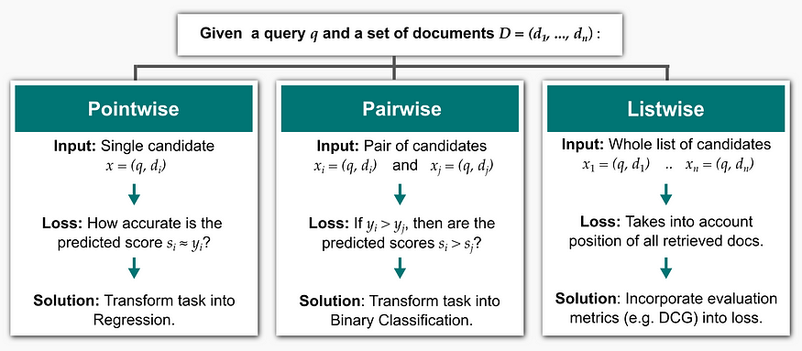
1.2.4. Completion
Kỹ thuật xếp hạng trực tiếp xếp hạng các Items bằng cách huấn luyện một mô hình để dự đoán thứ hạng của Item này so với Item khác.
Phương pháp Pointwise
Phương pháp Pairwise
Phương pháp Listwise
Source:
https://towardsdatascience.com/learning-to-rank-a-complete-guide-to-ranking-using-machine-learning-4c9688d370d4

Slide 15
1.2.4. Completion
Truy suất thông tin (Information retrieval):
Truy suất thông tin trong Học máy là việc phát triển các thuật toán và hệ thống để tìm kiếm, truy xuất và trình bày thông tin một cách hiệu quả từ tập dữ liệu lớn phi cấu trúc hoặc bán cấu trúc, chẳng hạn như tài liệu văn bản, hình ảnh hoặc nội dung đa phương tiện, vv.
Mục tiêu của việc truy suất thông tin là giúp người dùng tìm thấy thông tin liên quan dựa trên truy vấn hoặc nhu cầu thông tin của họ một cách hiệu quả nhất.

Slide 16
1.2.4. Completion
Truy suất thông tin (Information retrieval):
Data retrieval | Information retrieval
Truy xuất dữ liệu là tìm và thu thập dữ liệu từ các nguồn khác như trang web, hình ảnh, tài liệu, video, v.v. | Truy xuất thông tin sử dụng nhiều mô hình khác nhau để truy xuất các kết quả có liên quan cho một yêu cầu cụ thể từ tập dữ liệu.
Truy xuất dữ liệu có thể được sử dụng cho nhiều mục đích, chẳng hạn như tìm kiếm thông tin từ một tập dữ liệu lớn. | Truy xuất thông tin là tìm kiếm thông tin liên quan từ một tập hợp dữ liệu lớn.
Truy xuất dữ liệu có thể được sử dụng để tìm thông tin từ việc thu thập dữ liệu mở rộng. | Truy suất thông tin có thể được sử dụng cho bất kỳ mục đích nào khi có các truy vấn do con người tạo ra, chẳng hạn như thu thập thông tin trên web, trả lời câu hỏi, v.v.

Slide 17
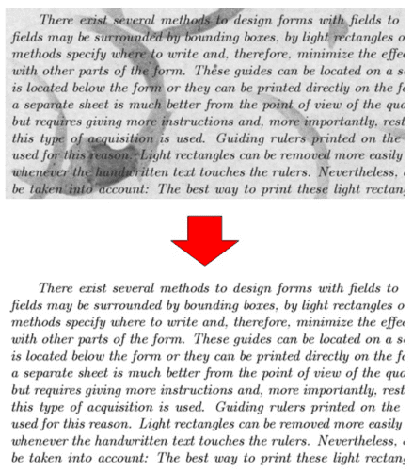
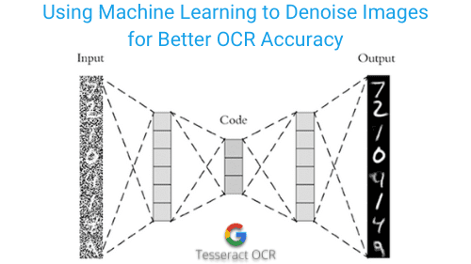
1.2.4. Completion
Khử nhiễu (denoising):
https://pyimagesearch.com/2021/10/20/using-machine-learning-to-denoise-images-for-better-ocr-accuracy/
https://github.com/tesseract-ocr/tesseract

Slide 18
1.2.4. Completion
Khử nhiễu (denoising):
Phương pháp khử dữ nhiễu dữ liệu tài chính: http://dx.doi.org/10.1007/978-1-4614-7750-1_18
Phương pháp mã hóa tự động khử nhiễu để phân tích rủi ro tín dụng: https://dl.acm.org/doi/abs/10.1145/3194452.3194456
Dự báo các chỉ số thị trường chứng khoán bằng cách sử dụng mô hình khử nhiễu Fourier và mô hình học sâu chuỗi thời gian: https://dx.doi.org/10.1109/ACCESS.2021.3086537

Slide 19
Câu hỏi thảo luận
Câu 1: Trình bày ưu điểm và nhược điểm của Filtering Out Missing Data và Filling In Missing Data
Câu 2: Trình bày phương pháp PointWise
Câu 3: Trình bày phương pháp Pairwise
Câu 4: Trình bày phương pháp Listwise

Slide 20
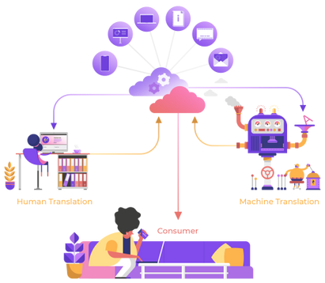
1.2.5. Machine Translation
Dịch máy là quá trình sử dụng trí tuệ nhân tạo để tự động dịch văn bản từ ngôn ngữ này sang ngôn ngữ khác mà không cần sự tham gia của con người.
Phương pháp dịch máy hiện đại không còn dừng lại ở việc dịch bám sát bản gốc để truyền đạt ý nghĩa đầy đủ của văn bản ngôn ngữ gốc bằng ngôn ngữ đích. Mà giờ đây phương pháp này còn phân tích tất cả các thành phần của văn bản, đồng thời nhận biết cả cách thức các từ ảnh hưởng đến nhau.

Slide 21
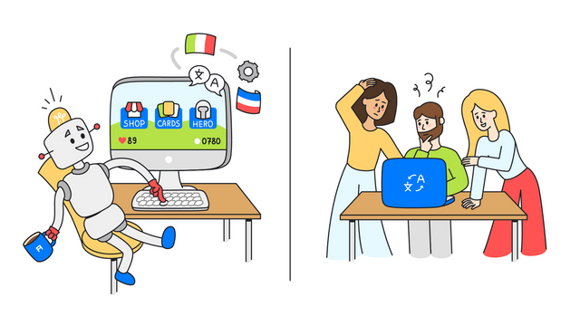
1.2.5. Machine Translation
Các đóng góp của Machine Translation:
Hỗ trợ dịch tự động
Tốc độ và khối lượng
Nhiều lựa chọn ngôn ngữ
Dịch vụ dịch tiết kiệm chi phí

Slide 22
1.2.5. Machine Translation
Hỗ trợ dịch tự động:
Dịch máy cung cấp một điểm khởi đầu tốt cho biên dịch viên chuyên nghiệp. Nhiều hệ thống quản lý dịch thuật tích hợp một hoặc nhiều mô hình dịch máy vào quy trình làm việc của họ. Họ có chế độ cài đặt để chạy bản dịch tự động, sau đó gửi cho biên dịch viên để tiến hành chỉnh sửa bản dịch máy đó.

Slide 23
1.2.5. Machine Translation
Tốc độ và khối lượng:
Dịch vụ dịch máy hoạt động rất nhanh, dịch hàng triệu từ gần như ngay lập tức. Dịch vụ này có thể dịch một lượng lớn dữ liệu, chẳng hạn như cuộc trò chuyện theo thời gian thực hoặc các vụ án tố tụng có quy mô lớn. Dịch vụ này cũng có thể xử lý các tài liệu bằng tiếng nước ngoài, tìm kiếm các thuật ngữ có liên quan và ghi nhớ các thuật ngữ đó cho các ứng dụng trong tương lai.

Slide 24
1.2.5. Machine Translation
Nhiều lựa chọn ngôn ngữ:
Có nhiều nhà cung cấp dịch vụ dịch máy lớn hỗ trợ từ 50 đến hơn 100 ngôn ngữ. Hoạt động dịch cũng diễn ra đồng thời cho nhiều ngôn ngữ, điều này rất hữu ích cho việc phát hành sản phẩm trên toàn cầu cũng như việc cập nhật tài liệu.

Slide 25
1.2.5. Machine Translation
Dịch vụ dịch tiết kiệm chi phí:
Dịch máy làm tăng hiệu suất và giúp cung cấp bản dịch nhanh hơn, giảm thiểu thời gian đưa ra thị trường. Do sự tham gia của con người vào quá trình dịch ít hơn nên dịch vụ dịch máy cung cấp các bản dịch cơ bản nhưng cũng có giá trị, giúp giảm thiểu cả chi phí và thời gian trả dự án.
Ví dụ: trong các dự án lớn, bạn có thể tích hợp dịch vụ dịch máy với hệ thống quản lý nội dung của mình để tự động gắn thẻ và sắp xếp nội dung trước khi dịch nội dung đó sang các ngôn ngữ khác.

Slide 26
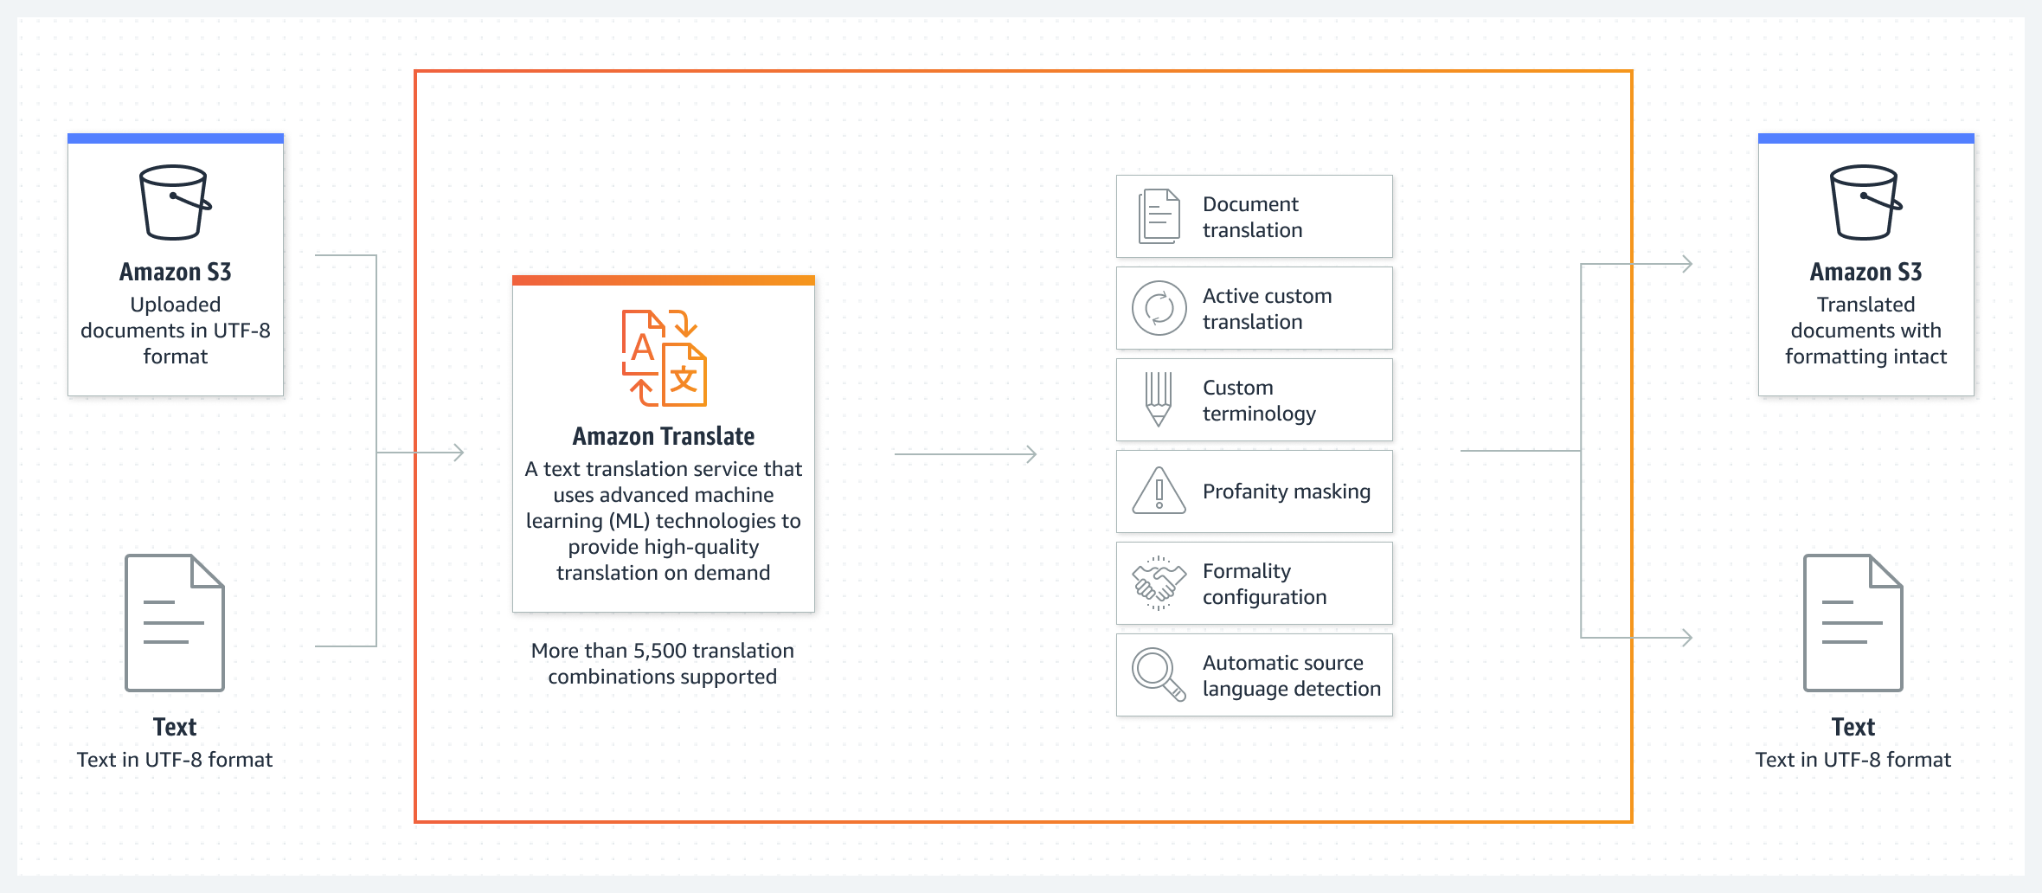
Câu hỏi thảo luận
Câu 1: Trình bày mô hình Machine Translation của Amazon

Slide 27
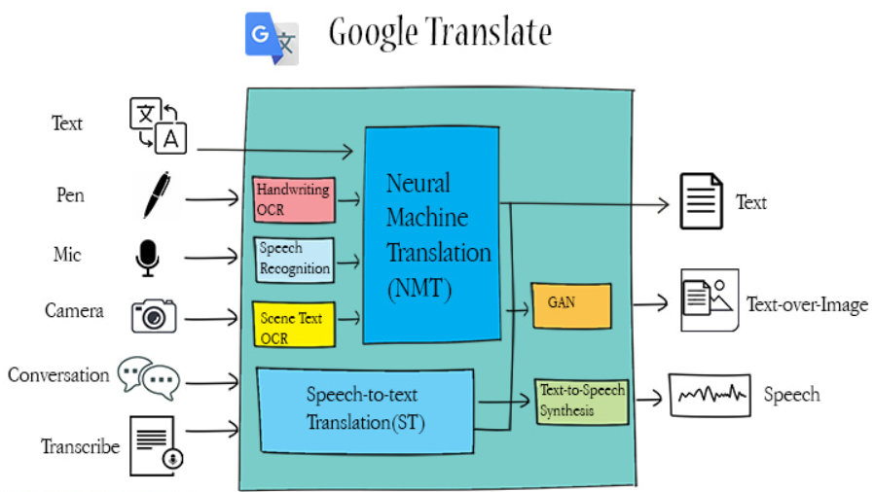
Câu hỏi thảo luận
Câu 2: Trình bày mô hình Machine Translation của Google

Slide 28
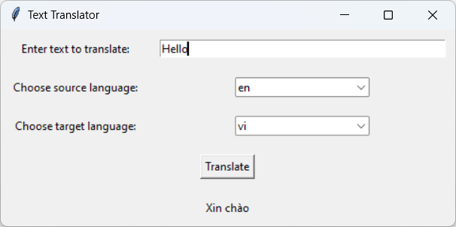
Câu hỏi thảo luận
Câu 3: Hãy sử dụng Python triệu gọi Google API để viết App dịch một đoạn văn
https://codelabs.developers.google.com/codelabs/cloud-translation-python3#0

Slide 29
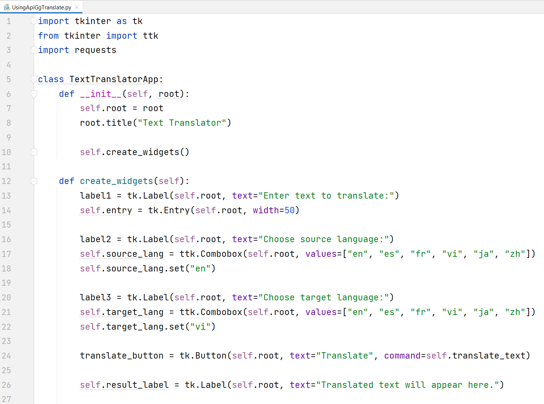
Câu hỏi thảo luận

Slide 30
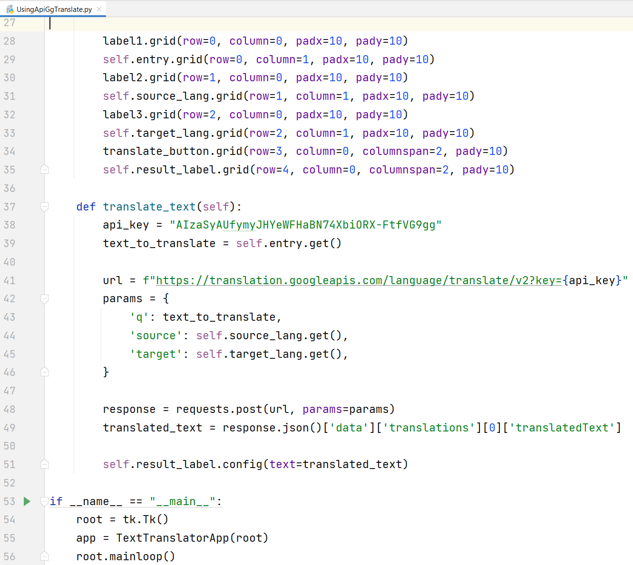
Câu hỏi thảo luận

Slide 31
1.3. Máy học trong phân tích kinh doanh
1.3.1. Phân tích kinh doanh
1.3.2. Công cụ phân tích kinh doanh
1.3.3. Ứng dụng của máy học trong phân tích kinh doanh
1.3.4. Ưu điểm và nhược điểm của máy học

Slide 32
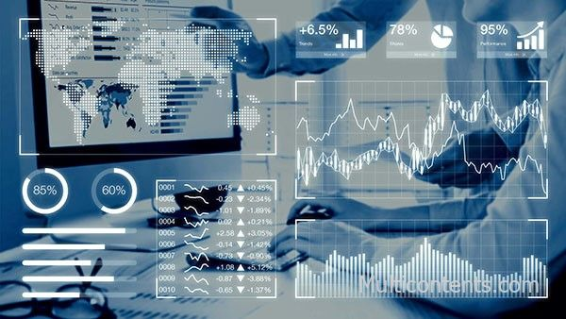
1.3.1. Phân tích kinh doanh
Phân tích kinh doanh giúp nhà quản lý phác họa tình hình phát triển kinh tế và nắm bắt được điểm mạnh, điểm yếu để định hướng tương lai của doanh nghiệp. Có thể thấy đây là một trong những công việc quan trọng, ảnh hưởng đến sự thành công hay thất bại của bất kỳ tổ chức kinh doanh nào.

Slide 33
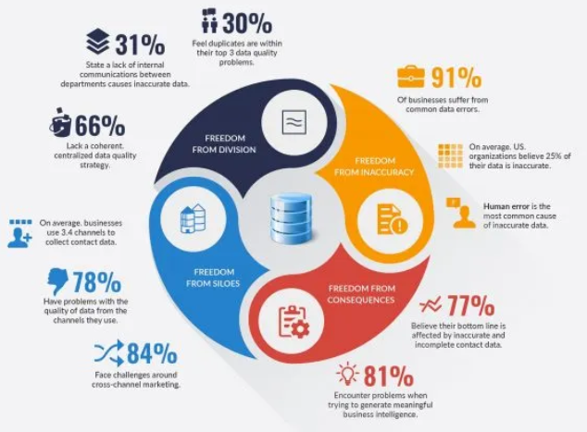
1.3.1. Phân tích kinh doanh
Phân tích kinh doanh đôi khi chính là phân tích tình hình thực tế của cả doanh nghiệp. Phân tích kinh doanh cần có sự cung cấp phương tiện thông tin, nguồn dữ liệu cần thiết để quá trình phân tích diễn ra nhanh chóng, chuẩn xác.

Slide 34

1.3.1. Phân tích kinh doanh
Có thể phản ánh quy trình phân tích thông qua sự thu thập, lưu trữ thông tin hay thông qua các phần mềm công nghệ. Nhờ sự ứng dụng công nghệ trong phân tích kinh doanh, độ chính xác đạt được sẽ cao, tiếp cận được những đánh giá chuẩn xác, toàn diện về mọi mặt để giúp Công ty kiểm soát được khối dữ liệu khổng lồ và xác định được giải pháp cần thiết.

Slide 35
1.3.2. Công cụ phân tích kinh doanh
1. Microsoft Power BI
2. Tableau
3. Qlik
4. Domo
5. Oracle Analytics Cloud
6. Looker
7. Apache Spark
8.JMP PRO

Slide 36
Thảo luận
Câu 1: Tìm hiểu Looker https://cloud.google.com/looker?hl=en
Câu 2: Tìm hiểu Apache Spark: https://spark.apache.org

Slide 37
1.3.3. Ứng dụng của ML trong BA
Private service for each Company
Cloud service

Slide 38
1.3.3. Ứng dụng của ML trong BA
Học máy trong phân tích giúp các nhà phân tích theo hai cách:
1. Providing analytics-driven insights:
Có thể hiểu là cung cấp thông tin chi tiết dựa trên phân tích. Các kết quả do ML tạo ra hoặc phân tích dự đoán được lấy từ dữ liệu và được điều khiển bởi phân tích(không dựa trên trải nghiệm của Human)
2. Boosting analyst productivity
Có thể hiểu là khả năng tăng năng suất của các nhà phân tích. Các khả năng được hỗ trợ bởi ML trong các nền tảng phân tích hiện đại giúp các nhà phân tích đẩy nhanh thời gian từ việc lấy dữ liệu đến đưa ra quyết định.

Slide 39
1.3.4. Ưu điểm và nhược điểm của máy học
Các nhóm thảo luận và đưa ra các ưu điểm và nhược điểm của máy học trong 10 phút
Lưu ý:
Tập trung vào ứng dụng của máy học trong lĩnh vực kinh tế, kinh doanh, quản lý, tài chính
Phần ưu điểm tập trung vào trả lời câu hỏi “Why use machine learning with analytics?”

Slide 40
Câu hỏi ôn tập
Câu 1: Hãy trình bày ứng dụng máy học liên quan tới Completion
Câu 2: Hãy trình bày ứng dụng máy học liên quan tới Machine Translation
Câu 3: Phân tích kinh doanh là gì?
Câu 4: Trình bày các Công cụ phân tích kinh doanh phổ biến
Câu 5: Trình bày ứng dụng của máy học trong phân tích kinh doanh, cho ví dụ minh họa
Câu 6: Trình bày Ưu điểm và nhược điểm của máy học, cho ví dụ minh họa

Slide 41
Bài học tiếp theo
2. Dữ liệu
2.1. Dữ liệu là gì?
2.2. Tầm quan trọng của dữ liệu
2.3. Nguyên tắc Garbage In - Garbage Out
2.4. Các loại Dữ liệu thường gặp
2.5. Dữ liệu trong hệ thống kinh doanh và ngoài hệ thống kinh doanh
2.6. Thiết kế cấu trúc dữ liệu phục vụ cho mô hình máy học
2.7. Thách thức khi xử lý Big Data

Slide 42
THANK YOU!

